Slide 1
Actuele toestand
Waar staan we met de pensioenbesparing-Jambon?

Slide 2
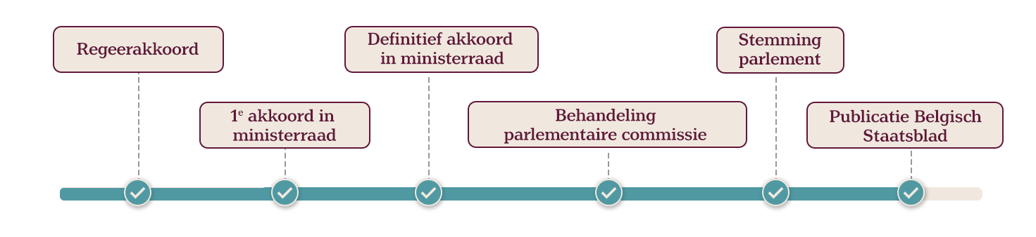
‘Paasakkoord’ 2025
Uitgestelde & afgetopte indexering pensioenen
Stopzetting ‘pensioenbonus-Lalieux’ (opbouw tot eind 2025)

Slide 3
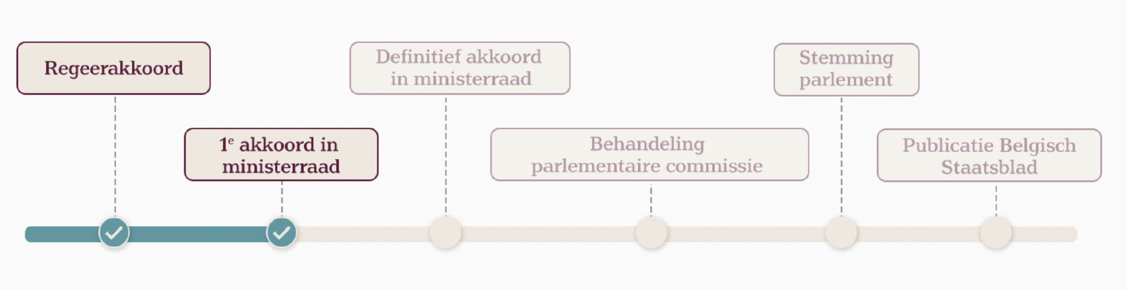
‘Zomerakkoord’ 2025
Knip in ambtenarenpensioenen
Nieuwe voorwaarden vervroegd pensioen
Pensioenmalus/bonus
Afschaffing pensioen wegens ziekte

Slide 4
Opfrissing vooraf
pensioenbedrag
=
effectieve diensten + aanneembare afwezigheden
X
loopbaanbreuk
X
referentiewedde

Slide 5
Verlenging
Referteperiode
pensioenbedrag
referteperiode =
jaren voor pensioen die referentiewedde bepalen
ingangsperiode = 1/01/2027

Slide 6
Verlenging
Referteperiode
pensioenbedrag
° voor 1/01/1962 ⇒ 5 jaar
° op 1/01/1962 of later ⇒ 10 jaar
nu
° voor 1/01/1962 ⇒ 5 jaar (blijft)
° op 1/01/1962 of later ⇒ 11 ➝ 45 jaar
wordt

Slide 7
Afbouw
tantièmes
pensioenbedrag
nu
tantième = 1/55
wordt
tantième = 1/60 (vanaf 2027)
⚠️
opgebouwde rechten blijven behouden

Slide 8
Afbouw
tantièmes
pensioendatum – verhogingscoëfficiënt
nu
coëfficiënt = 1,05
wordt
coëfficiënt =
2027 | 2028 | 2029 | 2030 | 2031
1,045 | 1,040 | 1,035 | 1,030 | 1,025
⚠️
geen behoud van opgebouwde rechten
⚠️
hoger onderwijs krijgt coëfficiënt 1

Slide 9
Afbouw
tantièmes
pensioendatum – overgangsmaatregelen
1.
2025 en 2026 recht op vervroegd pensioen
⇒ recht behouden
2.
60 jaar in 2025 ⇒ max. 1 jaar langer 59 jaar in 2025 ⇒ max. 2 jaren langer

Slide 10
Afbouw
Aanneembaarheid
pensioenbedrag
nu
bepaalde afwezigheden aanneembaar
wordt
afbouw aanneembare afwezigheden (1/01/2026)
→ eindeloopbaanregelingen max. 2 jaar
→ enkel zorg en opleiding + in statuut opgenomen
→ gedeeltelijke loopbaanonderbreking enkel vanaf 60 jaar

Slide 11
Afschaffing
perequatie
nu
evolutie pensioen ∼ evolutie salarissen
wordt
perequatie ➝ welvaartsenveloppe

Slide 12
Aanpassing
indexregeling
nu
2%
tot € 5182,64 bruto: 2%
vanaf € 5182,65 bruto: max. € 36,17/jaar
wordt

Slide 13
Harmonisering vervroeging
nu
104 gewerkte/gelijkgestelde dagen = 1 jaar
wordt
156 gewerkte/gelijkgestelde dagen = 1 jaar
geen behoud van opgebouwde rechten
⚠️
quid eerste schooljaar (max. 104 dagen) ?
⚠️

Slide 14
Extra mogelijkheid
vervroeging
leeftijd | 60 | 61 | 62 | 64
loopbaanjaren | 44 | 43 | 43 | 42
nu
leeftijd | 60, 61, 62, …
loopbaanjaren | 42 (x 234 effectieve dagen)
wordt

Slide 15
Invoering
bonus/malus
pensioen vóór wettelijke pensioenleeftijd
⇒
t.e.m. 1965 | -2 %
1965 t.e.m. 1974 | -4 %
1975 en later | -5 %
malus ∼ geboortejaar

Slide 16
Invoering
bonus/malus
geen malus indien
35 loopbaanjaren van 156 dagen (effectief of gelijkgesteld)
én
7020 dagen over alle loopbaanjaren (effectief of gelijkgesteld)
⚠️
zorgverlof, tijdelijke werkloosheid, legerdienst = gelijkgesteld

Slide 17
Invoering
bonus/malus
pensioen ná wettelijke pensioenleeftijd
⇒
t.e.m. 1962 | +2 %
1963 t.e.m. 1972 | +4 %
1973 en later | +5 %
bonus ∼ geboortejaar

Slide 18
Invoering
bonus/malus
recht op bonus indien
35 loopbaanjaren van 156 dagen (effectief of gelijkgesteld)
én
7020 dagen over alle loopbaanjaren (effectief of gelijkgesteld)
⚠️
zorgverlof, tijdelijke werkloosheid, legerdienst = gelijkgesteld

Slide 19
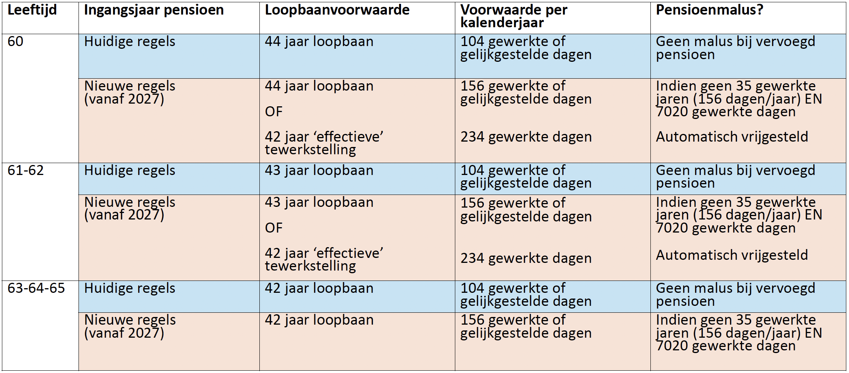
Overzicht
regels vervroegd pensioen

Slide 20
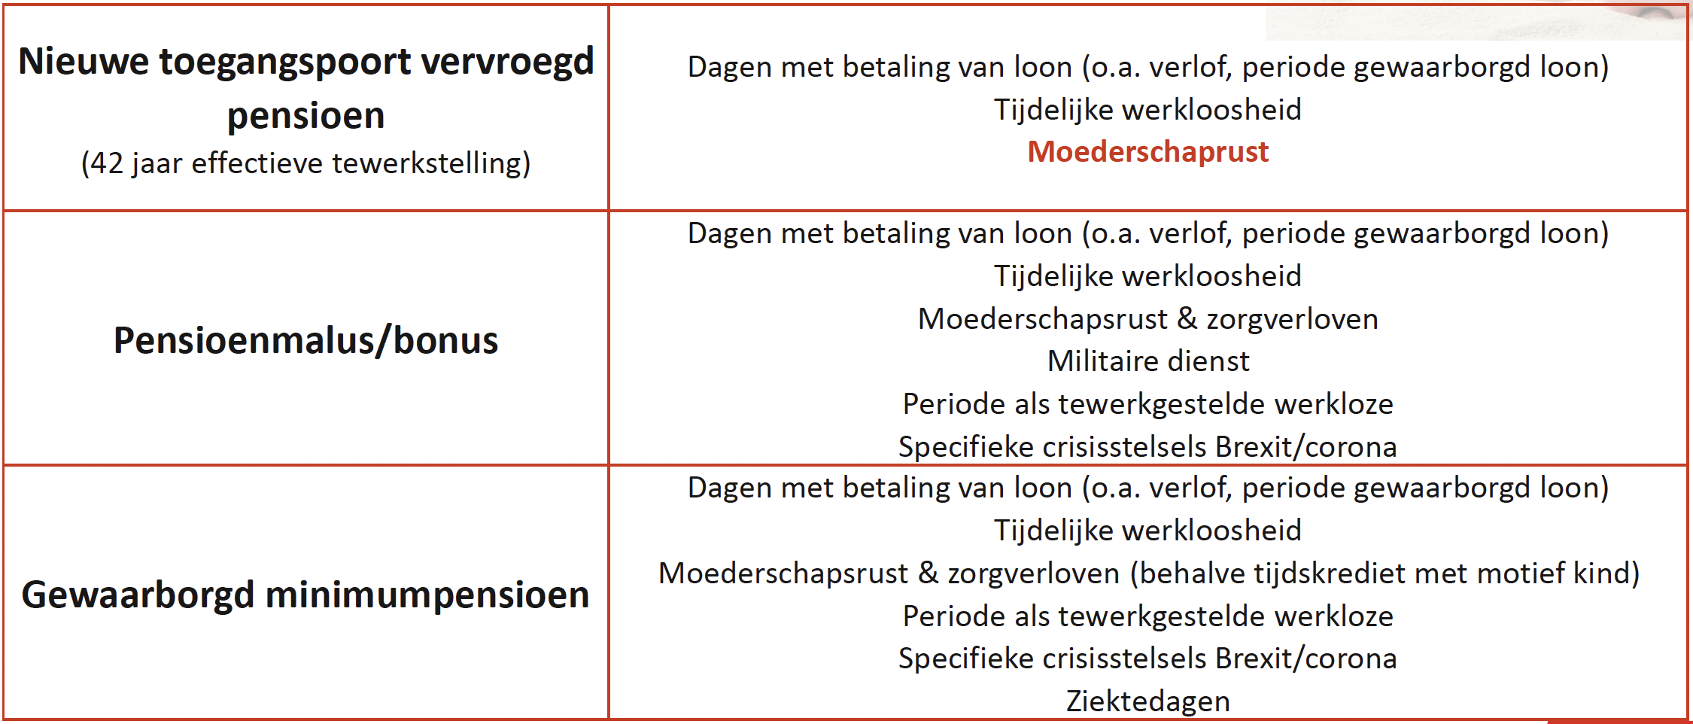
Knip
in de gelijkstellingen

Slide 21
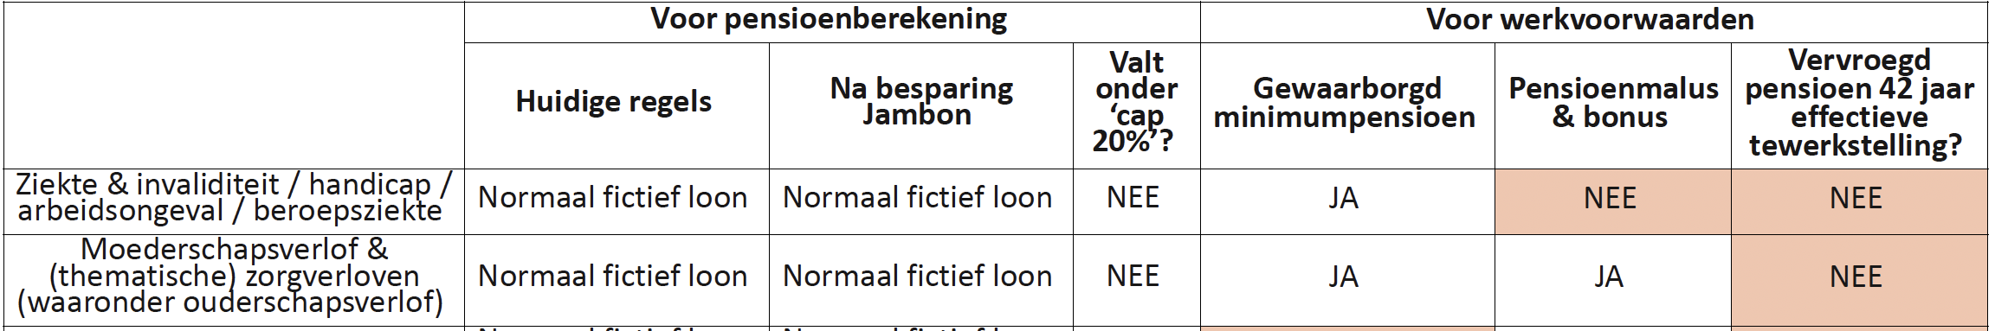
Overzicht
gelijkstellingen

Slide 22
Uitdoving
ziektepensioen
⚠️
opruststelling ⟷ pensionering
nu
medisch ongeschikt ⇒ pensioen wegens ziekte
wordt
medisch ongeschikt ⇒ TAVA (2026)
(Tijdelijke Arbeidsongeschiktheid Voor Ambtenaren)

Slide 23
Gevolgen
dienstverlening
Berekeningen pensioenen
(P-datum en/of bedrag)
onmogelijk
zolang wetsontwerpen niet gestemd zijn

